Slide 1

Repetition inför tentamen
Blandade uppgifter från hela kursen
1

Slide 2
Mål och startfråga
Välja rätt samband och redovisa beräkningar tydligt.
Motivera instrumentval, regelval och felsökningsbeslut.
Startfråga
Vilket område behöver du mest träna: kretsar, AC/trefas, säkerhet eller mätanalys?
2

Slide 3
Dagens två pass
Pass 1: 45 minuter
5 min begrepp, 20 min teori och genomräknade exempel
15 min övning 3.1, 3.2 och 3.4, 5 min återkoppling
Pass 2: 45 minuter
20 min teori och exempel, 15 min övning 3.6, 3.7 och 3.8
8 min lösningsdiskussion, 2 min avslut
Stödbilderna används under arbetet. Övriga övningar: egen studietid.
Alla tio med utförlig genomgång: cirka 110–135 min. Paus tillkommer.
3

Slide 4
Storheten avgör formelvalet
DC-ström beräknas med I = U/R när kretsen är ohmsk.
Energi kräver effekt och tid. Verkningsgrad kan behövas före energiberäkningen.
AC kräver kontroll av vågform och RMS. Trefas kräver tydliga linjevärden.
Mät- och säkerhetsfall behöver dokumenterade villkor, inte bara ett tal.
4

Slide 5
En lösning som går att följa
1. Givet och sökt
Skriv av värden, enheter och vad du ska bestämma.
2. Samband och villkor
Välj formel eller princip. Kontrollera koppling, driftfall och antaganden.
3. Uträkning och kontroll
Omvandla enheter, sätt in värden och tolka resultatet.
I resonemangsfall: koppla observation till en motiverad slutsats.
5

Slide 6
Likström och effekt
Skriv först vilken storhet som söks.
Använd ett samband som passar kretsens koppling.
U = RI P = UI E = Pt
Serie: samma ström. Parallell: samma spänning.
Enheter och rimlighetskontroll ingår i redovisningen.
6

Slide 7
Kirchhoff och delare
Nodlagen beskriver strömbalans. Slinglagen beskriver spänningsbalans.
En ansluten last ändrar en spänningsdelare.
ΣI = 0 ΣΔU = 0
Negativ ström är ett tecken på riktning relativt din pil.
Det är inte automatiskt ett räknefel.
7

Slide 8
AC och trefas
RMS, toppvärde och medelvärde beskriver olika saker.
Trefasformeln med √3 förutsätter de angivna symmetrivillkoren.
|Z| = √(R² + X²) P₃_{F} = √3 U_{L}I_{L} PF
Skriv om spänningen är linje-, fas- eller grenspänning.
Skilj aktiv effekt från skenbar effekt.
8

Slide 9
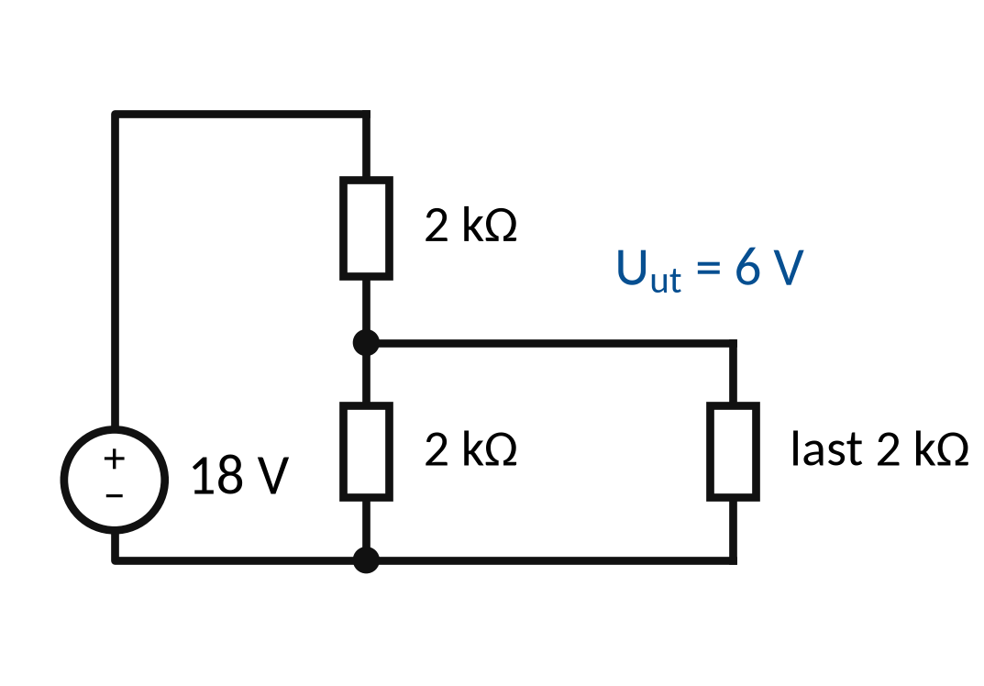
Exempel: metodval i en delare
18 V matar 2 kΩ och 2 kΩ i serie. En last på 2 kΩ ansluts över den nedre resistorn.
R_{p} = R₂ · R_{last}/(R₂ + R_{last})
U_{ut} = U_{in} · R_{p}/(R₁ + R_{p})
1. R_{p} = 2 · 2/(2 + 2) = 1 kΩ.
2. U_{ut} = 18 · 1/(2 + 1) = 6 V.
3. I_{total} = 18/(2 + 1) = 6 mA. Varje nedre gren får 3 mA.
Kontroll: 3 + 3 = 6 mA och fallet över övre resistorn är 12 V. 12 + 6 = 18 V.
9

Slide 10
Stöd till övning 3.1
P_{in} = P_{ut}/η; E = P_{in} · t
P_{ut} är effekten på axeln. Dela med η som decimaltal för att få den tillförda effekten.
Förutsättningar: P_{ut} = 400 W, η = 80 % = 0,80 och drifttiden 3 h. Driften är jämn.
Arbetsgång: Gör om W till kW och multiplicera med tiden – kW · h ger kWh.
10

Slide 11
Övning 3.1
Energi och verkningsgrad
En motor ger 400 W på axeln med η = 80 % och går i 3 h. Beräkna den tillförda elektriska effekten och energin.
Redovisa din beräkning eller motivera ditt beslut.
11

Slide 12
Stöd till övning 3.2
ΣI_{in} = ΣI_{ut}
Strömmen in i noden är lika med strömmen ut.
Förutsättningar: 4,0 A och 1,5 A in, 2,0 A och I_{x} ut. Alla riktningar är givna.
Arbetsgång: Skriv upp ekvationen, lägg ihop strömmarna in och dra bort den kända strömmen ut.
12

Slide 13
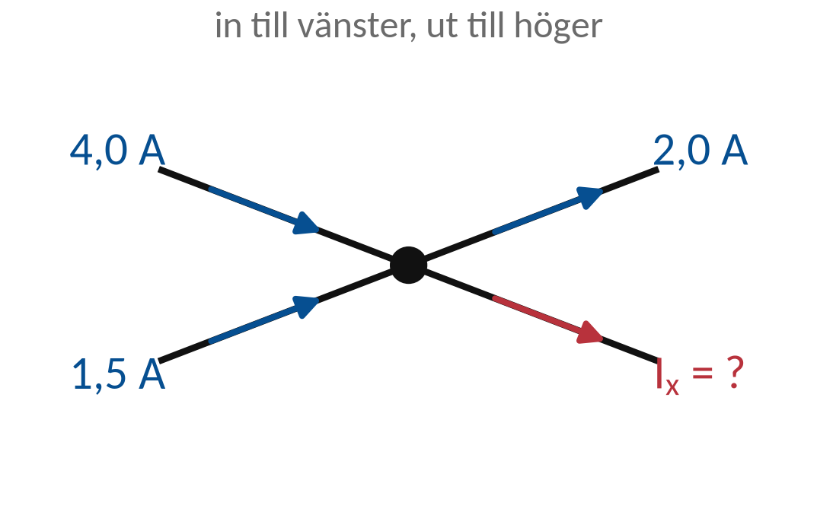
Övning 3.2
Strömlagen
4,0 A och 1,5 A går in i en nod. 2,0 A och Iₓ går ut. Bestäm Iₓ.
Redovisa din beräkning eller motivera ditt beslut.
13

Slide 14
Stöd till övning 3.3
R_{p} = R₂ · R_{last}/(R₂ + R_{last})
U_{ut} = U_{in} · R_{p}/(R₁ + R_{p})
R_{p} ersätter den nedre resistorn och lasten, som ligger parallellt.
Förutsättningar: U_{in} = 24 V, R₁ = 2 kΩ, R₂ = R_{last} = 4 kΩ. Ideal källa och resistorer med konstant resistans.
Arbetsgång: Räkna alla resistanser i samma enhet. Förenkla parallellkopplingen först och använd sedan R_{p} i delningsformeln.
14

Slide 15
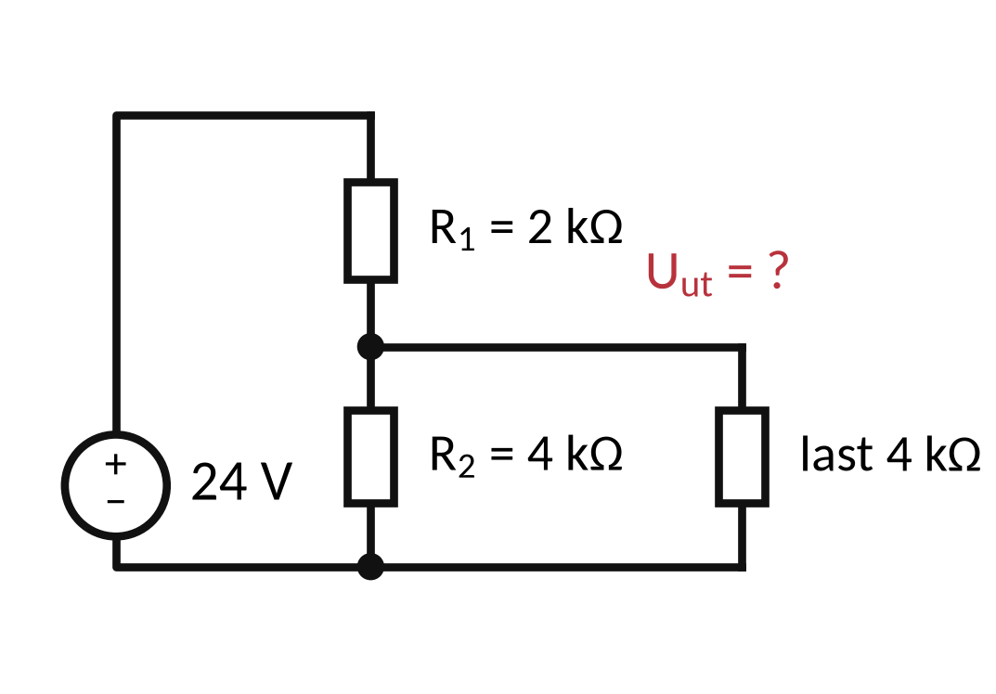
Övning 3.3
Spänningsdelare med last
24 V matar R₁ = 2 kΩ och R₂ = 4 kΩ i serie. En last på 4 kΩ ligger parallellt med R₂. Beräkna utspänningen.
Redovisa din beräkning eller motivera ditt beslut.
15

Slide 16
Stöd till övning 3.4
û = √2 · U_{RMS}; T = 1/f
û är toppvärde. T är period i s. Multiplicera T med 1 000 för ms.
Förutsättningar: Ren sinus utan likspänningsdel, U_{RMS} = 24 V och f = 60 Hz.
Arbetsgång: Beräkna toppvärde och period separat. Använd RMS endast i omvandlingen, inte som toppvärde.
16

Slide 17
Övning 3.4
Sinus och period
En sinusspänning har effektivvärdet 24 V och frekvensen 60 Hz. Beräkna toppvärde och periodtid.
Redovisa din beräkning eller motivera ditt beslut.
17

Slide 18
Stöd till övning 3.5
|Z| = √(R² + X_{L}²)
I = U/|Z|; cos φ = R/|Z|
R är den resistiva och X_{L} den induktiva delen av impedansen. U och I är effektivvärden.
Förutsättningar: RL i serie: R = 30 Ω, X_{L} = 40 Ω och U = 100 V RMS.
Arbetsgång: Räkna ut impedansen och använd den för både ström och effektfaktor.
18

Slide 19
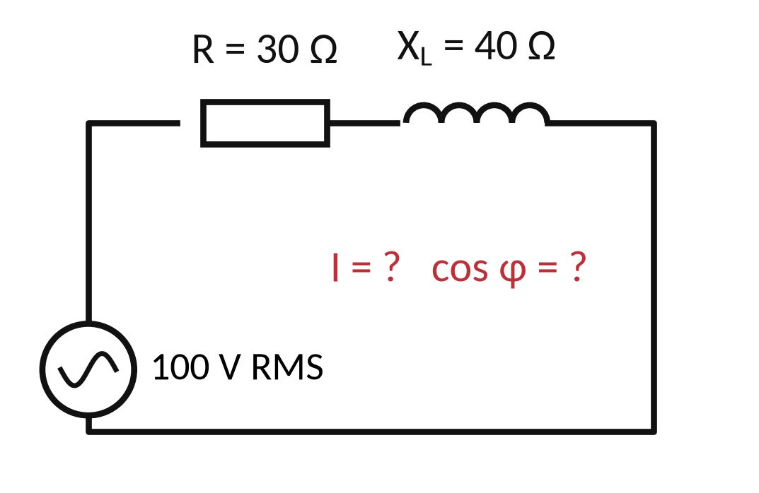
Övning 3.5
RL och effektfaktor
R = 30 Ω och X_{L} = 40 Ω i serie över 100 V RMS. Bestäm I och cos φ.
Redovisa din beräkning eller motivera ditt beslut.
19

Slide 20
Pass 2
Säkerhet och regelval
Mätning och felsökning
Redovisning inför examination
Teori och exempel följs av övning 3.6–3.10.
Redovisa din metod och diskutera resultaten i gruppen.
20

Slide 21
Säkerhet och regelval
Utgå från arbetsmoment, system och energikällor.
Kontrollera vilket regelverk som gäller i det angivna fallet.
Riskbedömning ska leda till verifierbara åtgärder
Skydd, kompetens och tydlig ansvarsfördelning hänger ihop.
Ett allmänt standardnamn räcker inte som motivering.
21

Slide 22
Mätning och felsökning
Välj mätpunkt och driftläge för att pröva en hypotes.
Bedöm resultatet med instrumentdata och kretsens funktion.
Observation skiljs från hypotes och slutsats
Ett högt spänningsfall kan lokalisera förhöjd resistans.
Skriv vad mätningen visar och vad som återstår.
22

Slide 23
Redovisning inför examination
En bra lösning visar samband, insättning, enhet och tolkning.
Öppna fall kräver motiverade beslut med tydliga antaganden.
Detta pass är repetition, inte ordinarie tentamen
Tentamensdatum och tillåtna hjälpmedel meddelas av läraren.
Praktiska lärandemål bedöms genom de särskilda laborationerna.
23

Slide 24
Exempel: mätning efter åtgärd
Källan håller 12 V. Vid 3 A får lasten 10,5 V före och 11,85 V efter åtgärd (strömmen antas oförändrad).
R_{slinga} = (U_{källa} − U_{last})/I
1. Före: R = (12 − 10,5)/3 = 0,50 Ω.
2. Efter: R = (12 − 11,85)/3 = 0,05 Ω.
3. Samma ström och mätpunkter visar tydligt minskad resistans.
Funktionsdata stödjer förbättring. Föreskrivna anslutnings- och säkerhetskontroller ska också dokumenteras.
24

Slide 25
Stöd till övning 3.6
P = √3 · U_{L} · I_{L} · PF
P är den totala aktiva effekten i W. U_{L} och I_{L} är linjevärden.
Förutsättningar: Symmetrisk trefas, U_{L} = 400 V, I_{L} = 8 A och PF = 0,80.
Arbetsgång: Multiplicera faktorerna och gör om W till kW. Använd inte grenspänningen i den här formeln.
25

Slide 26
Övning 3.6
Trefaseffekt
En symmetrisk trefaslast har U_{L} = 400 V, I_{L} = 8 A och PF = 0,80. Beräkna den aktiva effekten.
Redovisa din beräkning eller motivera ditt beslut.
26

Slide 27
Stöd till övning 3.7
δ = (a/100) · visning + n · upplösning
δ är felgränsen. n siffror betyder n steg i sista siffran, inte n decimaler.
Förutsättningar: Visat värde 24,00 V, a = 1,0, n = 2 och upplösning 0,01 V.
Arbetsgång: Räkna procentdelen och siffrornas del var för sig, lägg ihop och skriv svaret som visat värde ± δ.
27

Slide 28
Övning 3.7
Mätgräns
Ett instrument visar 24,00 V. Specifikationen är ±(1,0 % + 2 siffror) och upplösningen 0,01 V. Beräkna felgränsen.
Redovisa din beräkning eller motivera ditt beslut.
28

Slide 29
Stöd till övning 3.8
Alla energikällor ingår i arbetsberedningen
En batterireserv kan mata delar av anläggningen även när huvudmatningen är frånkopplad.
Förutsättningar: Batterireserven saknas i arbetsplanen. Det är därför inte kontrollerat att hela området är spänningslöst.
Arbetsgång: Beskriv bristen, en möjlig följd och det första beslutet, och ange vad som måste läggas till innan arbetet börjar.
29

Slide 30
Övning 3.8
Riskbedömning
Arbetsplanen tar med huvudmatningen men har missat batterireserven. Ange bristen, en möjlig konsekvens och det första beslutet.
Redovisa din beräkning eller motivera ditt beslut.
30

Slide 31
Stöd till övning 3.9
Vilken väg ska hålla K1 efter START-släpp?
Hållkontakten (NO) ligger parallellt med START och ska sluta när K1 drar.
Förutsättningar: K1 drar när START hålls in och släpper efteråt. Matningsspänningen är rätt under starten.
Arbetsgång: Föreslå en orsak i hållvägen och en kontroll som prövar den, enligt en säker mätplan.
31

Slide 32
Övning 3.9
Hållkrets
K1 drar när START trycks in men släpper när knappen släpps. Matningen har rätt spänning under starten. Föreslå en tänkbar orsak och nästa kontroll.
Redovisa din beräkning eller motivera ditt beslut.
32

Slide 33
Stöd till övning 3.10
R_{slinga} = (U_{källa} − U_{last})/I
Slingresistansen är resistansen i fram- och returledaren tillsammans.
Förutsättningar: Källan håller 24 V. Vid 4 A är spänningen vid lasten 20 V före och 23,6 V efter. Mätpunkterna är desamma.
Arbetsgång: Räkna ut spänningsfallet och resistansen före och efter, och jämför.
33

Slide 34
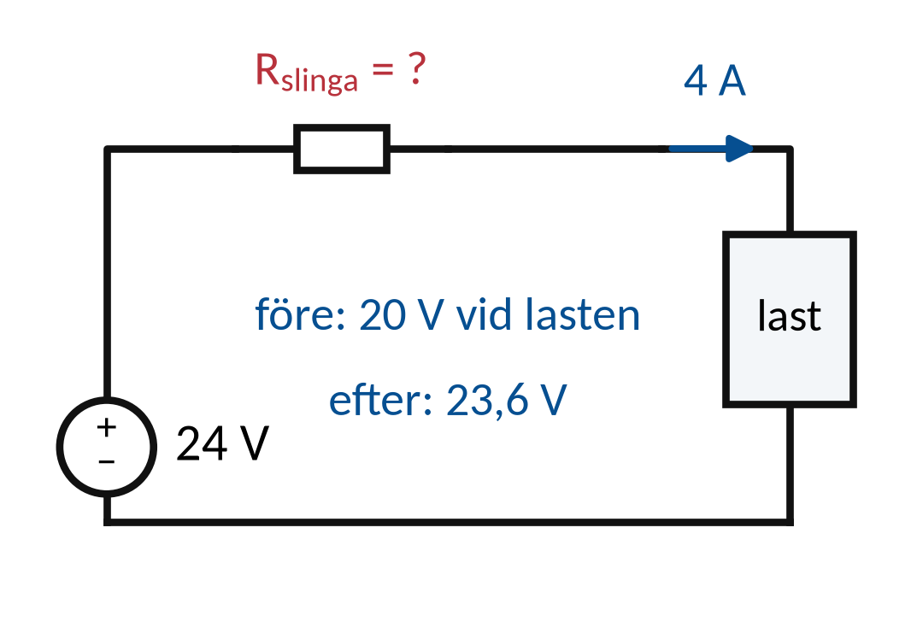
Övning 3.10
Felsökning med data
En 24 V-källa matar en last. Vid 4 A mäts 20 V vid lasten. Efter en åtgärd mäts 23,6 V vid samma ström. Beräkna slingresistansen före och efter.
Redovisa din beräkning eller motivera ditt beslut.
34

Slide 35
Avslut och eget arbete
Vilket metodval kan du nu förklara bättre än vid lektionens start?
Repetera de uppgifter där metoden var osäker. Kontrollera lärarens besked om tentamensdatum, hjälpmedel och eventuella kompletteringar.
35

Slide 36
Källor och fortsatt läsning
Studieplanen YH03151, 18 september 2026
Sjöskolans kursmaterial och originalmall
OpenStax: Kirchhoffs lagar
OpenStax: enkla växelströmskretsar
Schneider Electric: skenbar effekt
SEK: SS-EN 50110-1, utgåva 4:2024
36

